Slide 1
DIAGRAMA DE CLASES
En el diagrama de clases se definen las características de cada una de las clases y relaciones de dependencia y generalización. Es decir, es donde daremos rienda suelta a nuestros conocimientos de diseño orientado a objetos, definiendo las clases e implementando las ya típicas relaciones de herencia y agregación.
Este diagrama sirve para visualizar las relaciones entre las clases que involucran el sistema: asociativas, de herencia, de uso y de contenido.

Slide 2
DIAGRAMA DE CLASES
Se utiliza cuando necesitamos realizar un Análisis de Dominio: El analista se entrevista con el cliente con el objetivo de conocer las entidades principales en el dominio del cliente. Durante la conversación entre el cliente y el analista se deben tomar apuntes. Desde estos apuntes, se buscarán las clases para los objetos del modelo buscando los sustantivos (ej: proveedor, pedido, factura, etc.) y convirtiéndolos en clases. Después se verá que algunos de estos sustantivos pueden ser atributos de otros en vez de entidades por si mismas. También se buscarán los métodos para estas clases buscando los verbos (ej: Calcular, imprimir, Agregar,..)

Slide 3
DIAGRAMA DE CLASES
ELEMENTOS
Un diagrama de clases esta compuesto por los siguientes elementos:
· Clase: atributos, métodos y visibilidad.
· Relaciones: Herencia, Asociación, Ensamblado y Uso.
Clase
Es la unidad básica que encapsula toda la información de un Objeto (un objeto es una instancia de una clase). A través de ella podemos modelar el entorno en estudio (una Casa, un Auto, una Cuenta Corriente, etc.).

Slide 4
DIAGRAMA DE CLASES
ELEMENTOS
Clase
Una clase es representada por un rectángulo que posee tres divisiones:
· Superior: Contiene el nombre de la Clase
· Intermedio: Contiene los atributos (o variables de instancia) que caracterizan a la Clase
(pueden ser private, protected o public).
· Inferior: Contiene los métodos u operaciones, los cuales son la forma como interactúa el objeto con su entorno (dependiendo de la visibilidad: private, protected o public).
<Nombre Clase>
<Atributos>
<Operaciones o Métodos>

Slide 5
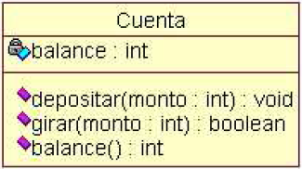
DIAGRAMA DE CLASES
ELEMENTOS
Ejemplo de Clase
Una Cuenta Corriente que posee como característica:
· Balance
Puede realizar las operaciones de:
· Depositar
· Girar
· y Balance
El diseño asociado es:

Slide 6
DIAGRAMA DE CLASES
ELEMENTOS
Atributos
Un atributo representa alguna propiedad de la clase que se encuentra en todas las instancias de la clase. Los atributos pueden representarse solo mostrando su nombre, mostrando su nombre y su tipo, e incluso su valor por defecto.
Los atributos o características de una Clase pueden ser de tres tipos, los que definen el grado de comunicación y visibilidad de ellos con el entorno, estos son:

Slide 7
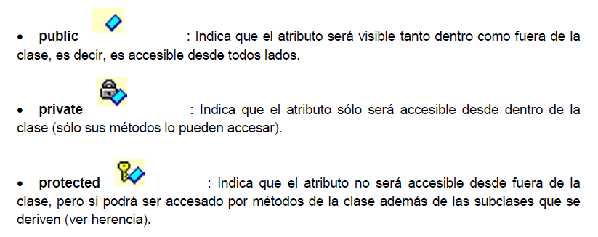
DIAGRAMA DE CLASES
ELEMENTOS
Atributos
Los atributos definen la estructura de una clase y de sus correspondientes objetos. El atributo define el valor de un dato para todos los objetos pertenecientes a una clase.
Ejemplo: Nombre, edad, peso, son atributos de la clase persona. Color, precio, modelo, son atributos de la clase automóvil.

Slide 8
DIAGRAMA DE CLASES
ELEMENTOS
Atributos
Los atributos corresponden a sustantivos y sus valores pueden ser sustantivos o adjetivos.
Ejemplo: Nombre, edad, color, son sustantivos. Juan, 24, son sustantivos, y verde es un adjetivo.
Se debe definir un valor para cada atributo de una clase. Los valores pueden ser iguales o distintos en los diferentes objetos. No se puede dar un valor en un objeto si no existe un atributo correspondiente en la clase.
Ejemplo: el valor del atributo edad puede ser "24" para los objetos Juan Pérez y María López, y "15" para Ramón Martínez.
Dentro de una clase, los nombre de los atributos deben ser únicos (aunque puede aparecer el mismo nombre de atributo en diferentes clases).
Ejemplo: Las clases persona y compañía pueden tener ambas un atributo dirección, en cambio no pueden existir dos atributos llamados dirección dentro de la clase persona.

Slide 9
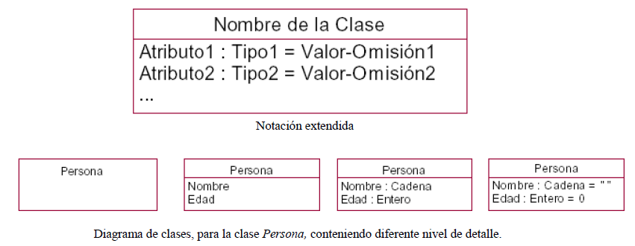
DIAGRAMA DE CLASES
ELEMENTOS
Atributos

Slide 10
DIAGRAMA DE CLASES
ELEMENTOS
Identificadores
Se debe distinguir entre los atributos los cuales reflejan las características de los objetos en el mundo real, y los identificadores los cuales son utilizados exclusivamente por razones de implementación.
Estos identificadores internos del sistema no deben ser incluidos como atributos.
Ejemplo: Número del Seguro Social, o número de la licencia de conducir, son identificadores válidos del mundo real, en cambio un identificador para distinguir entre objetos de tipo persona no se debe incluir en el diagrama.

Slide 11
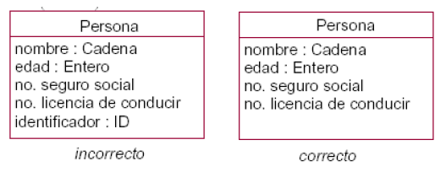
DIAGRAMA DE CLASES
ELEMENTOS
Identificadores
En la siguiente figura se muestra la forma incorrecta de incluir un identificador (“identificador : ID”) en la clase del objeto, seguido por la forma correcta (omitido).

Slide 12

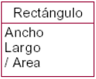
DIAGRAMA DE CLASES
ELEMENTOS
Atributos Derivados
Atributos derivados son atributos que dependen de otros atributos del objeto, los cuales pueden ser básicos o derivados. La notación es una diagonal como prefijo del atributo, como se muestra en la siguiente figura:
Ejemplo: El Área de un Rectángulo se puede calcular conociendo su Ancho y Largo, por lo cual no se define como una atributo básico de la caja, sino como un atributo derivado:

Slide 13

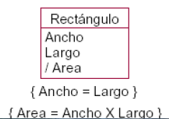
DIAGRAMA DE CLASES
ELEMENTOS
Restricciones de Atributos
Los valores de los atributos de una clase pueden restringirse. La notación para una restricción es incluir, por debajo de la clase y entre corchetes, la restricción para los valores del atributo.
Ejemplo: Un Rectángulo puede restringir que su Ancho y Largo sean siempre iguales, lo que es equivalente a un Cuadrado. Así mismo, el Área del Rectángulo está definida como el Ancho por el Largo. Las dos restricciones se muestran a continuación:

Slide 14
DIAGRAMA DE CLASES
ELEMENTOS
METODOS
Un método u operación es la implementación de un servicio de la clase, que muestra un comportamiento común a todos los objetos. En resumen es una función que le indica a las instancias de la clase que hagan algo.
La operación puede ser una acción ejecutada por el objeto o sobre el objeto.
Ejemplo: Arrojar, atrapar, inflar, y patear, son operaciones para la clase pelota. Abrir, cerrar, ocultar, y dibujar, son operaciones para la clase ventana.
Las operaciones deben ser únicas dentro de una misma clase, aunque no necesariamente para diferentes clases.
Ejemplo: Las clases pelota y libro pueden las dos tener operaciones de comprar, pero no pueden tener cada una dos operaciones comprar.

Slide 15
DIAGRAMA DE CLASES
ELEMENTOS
METODOS
No se debe utilizar el mismo nombre para operaciones que tengan un significado totalmente diferente.
Ejemplo: No se debe utilizar el mismo nombre invertir para la operación de invertir una figura y para la operación de invertir una matriz, ya que son operaciones totalmente diferentes. Invertir una figura es rotarla por 180 grados, mientras que invertir una matriz M es encontrar su inverso N, para que
MxN = 1. Se deben usar nombres diferentes, como invertir-figura e invertir-matriz.
Las operaciones pueden tener argumentos, o sea, una lista de parámetros, cada uno con un tipo, y pueden también devolver resultados, cada uno con un tipo.

Slide 16
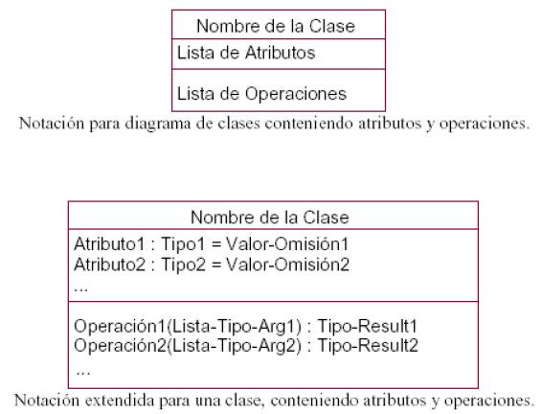
DIAGRAMA DE CLASES
ELEMENTOS
METODOS

Slide 17
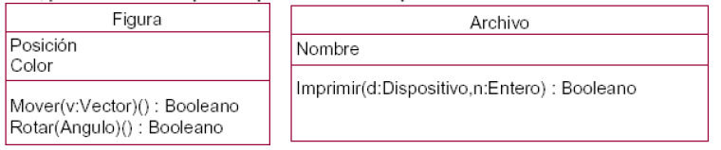
DIAGRAMA DE CLASES
ELEMENTOS
EJEMPLO DE METODOS
En la siguiente figura se muestra dos clases, Figura y Archivo, conteniendo atributos y operaciones. Mover y Rotar son operaciones de Figura conteniendo los argumentos V de tipo vector y Angulo, respectivamente. Ambas operaciones devuelven un resultado de tipo Booleano el cual devuelve un valor de Cierto o Falso (True o False).
Imprimir es una operación de Archivo conteniendo un argumento D de tipo dispositivo que puede ser el nombre de una impresora, y el número N de copias a imprimir. El resultado puede ser un valor booleano.

Slide 18
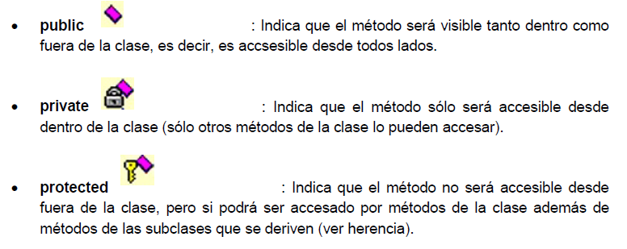
DIAGRAMA DE CLASES
ELEMENTOS
CARACTERISTICAS DE LOS METODOS

